Slide 1
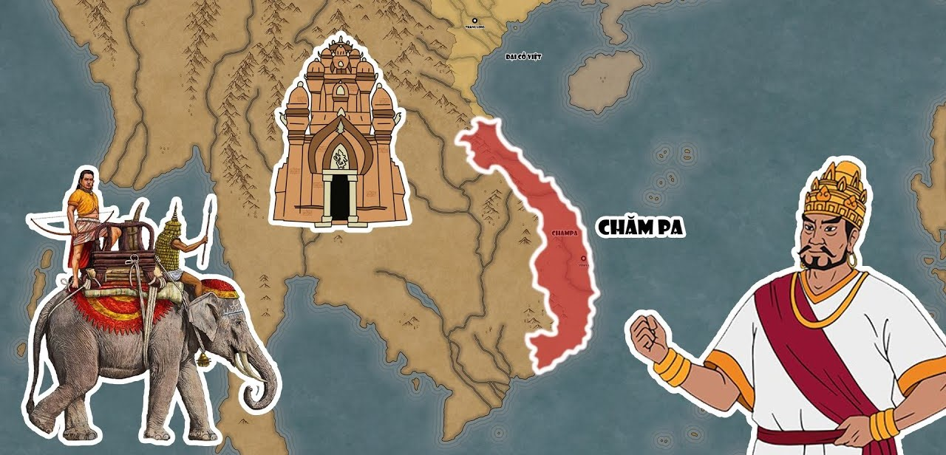



Slide 2



Kể được tên và xác định được trên bản đồ hoặc lược đồ một số đền tháp Chăm-pa còn lại cho đến ngày nay.
Sưu tầm một số tư liệu (tranh ảnh, câu chuyện lịch sử,...) mô tả được một đền tháp Chăm-pa.
Tìm hiểu và kể lại được một số câu chuyện về đền tháp Chăm-pa.
Yêu cầu cần đạt

Slide 3









KHÁM PHÁ

Slide 4
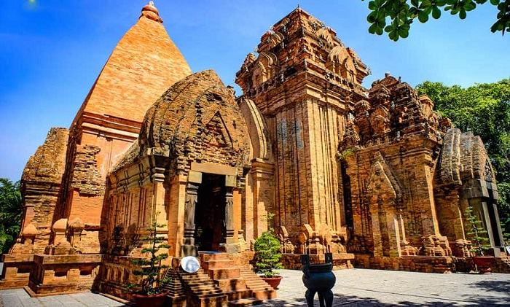
. Hoạt động 1. Tìm hiểu về đền tháp Chăm-pa

Slide 5
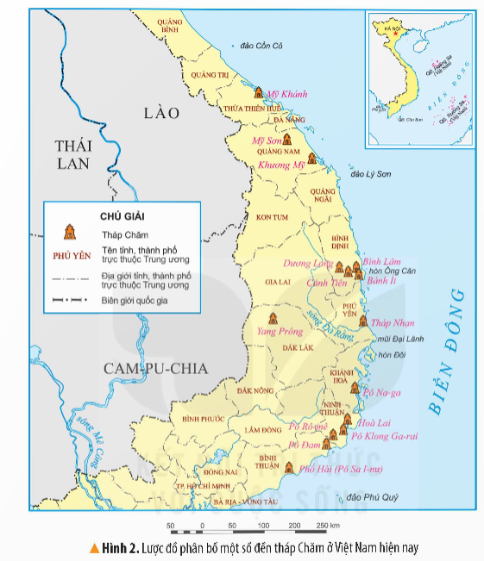
Quan sát hình 2 và thực hiện yêu cầu: Kể tên và xác định vị trí của một số đền tháp Chăm trên lược đồ.

Slide 6


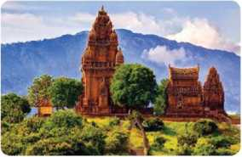
THÁP PO-KLONG GA-RAI
Được xây dựng vào khoảng cuối thế ki XIII - đầu thế ki XIV
Tháp Pô Klong Garai (còn được gọi là Tháp Pô Klông Giarai, tháp Pô Klaung Garai, PoKlaun Garai, tháp Bửu Sơn), thuộc phường Đô Vinh, thành phố Phan Rang - Tháp Chàm, tỉnh Ninh Thuận.
Theo truyền thuyết của người Chăm, tháp Pô Klaung Garai được Chế Mân (vua Jaya Simhavarman III) cho xây dựng để thờ Pô Klaung Garai - vị vua có nhiều công trạng đối với người Chăm trong việc chống giặc ngoại xâm, khai mương, đắp đập làm cho ruộng đồng tươi tốt…
(Nguồn: http://dsvh.gov.vn/di-tich-kien-truc-nghe-thuat-thap-po-klong-garai-2995

Slide 7
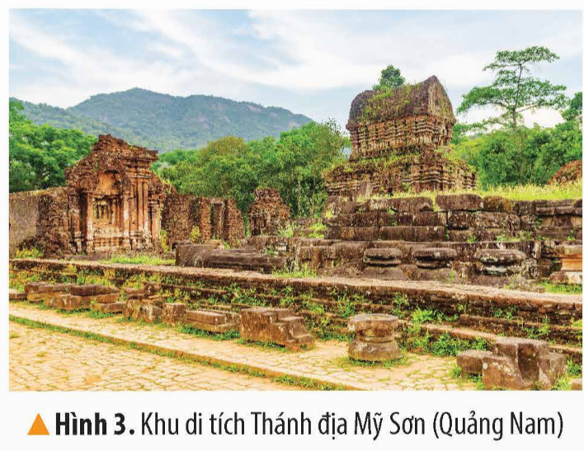
Mô tả nét chính của một đền tháp Chăm.

Slide 8

Thánh địa Mỹ Sơn được phát hiện vào năm 1885 và được UNESCO công nhận là Di sản Văn hoá thế giới năm 1995

Slide 9
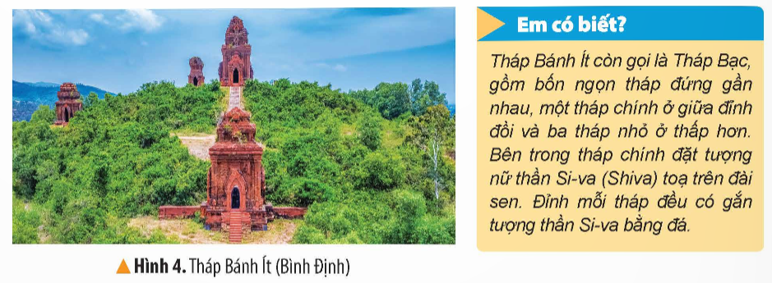

Slide 10
CHÚC CÁC EM HỌC TỐT

